Slide 1
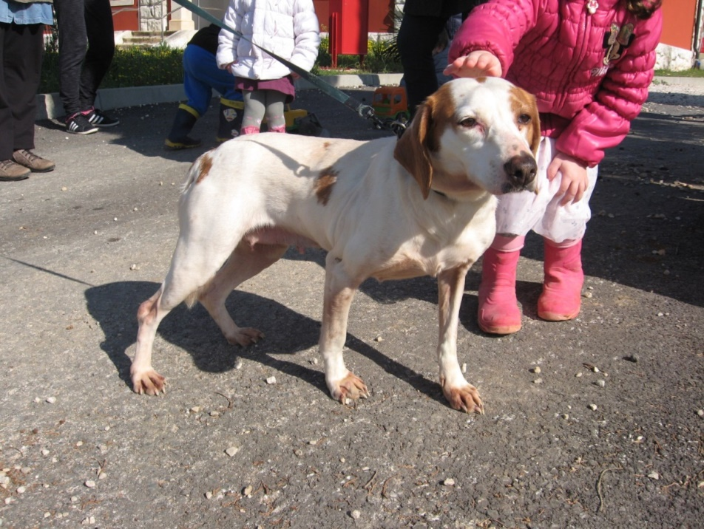
Istarski gonič Boškarin Istarska koza

Slide 2
Odgojiteljice/Maestre: Ivana Valković
Ticiana Herak
Orijana Cossetto
Dječji vrtić- Scuola dell’infanzia „Paperino” Parenzo,
Asilo periferico di Varvari
Odgojna skupina: Mješovita jaslička skupina „Levrieri”
Psihofizičke karakteristike skupine:
U odgojnoj skupini je 14 djece, od toga 7 djevojčica i 7 dječaka, u dobi od 1,5 do 3 godine

Slide 3
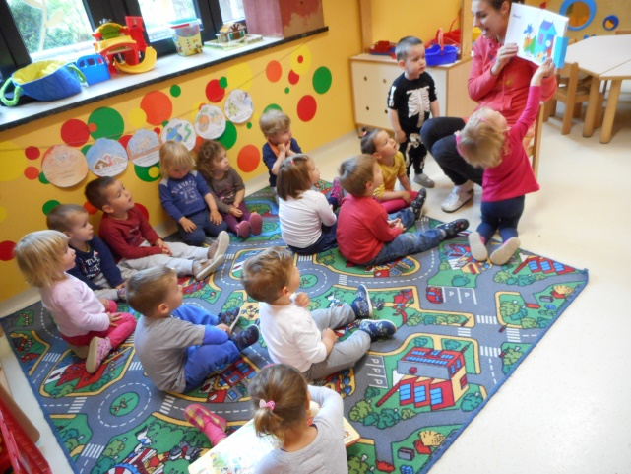
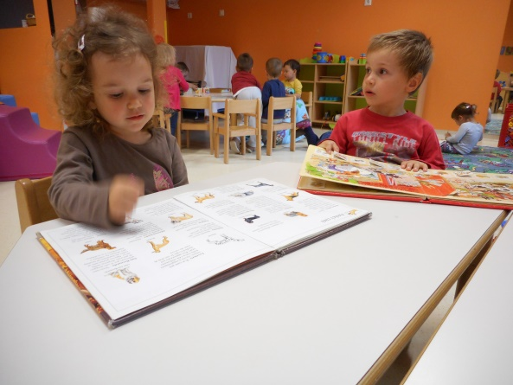
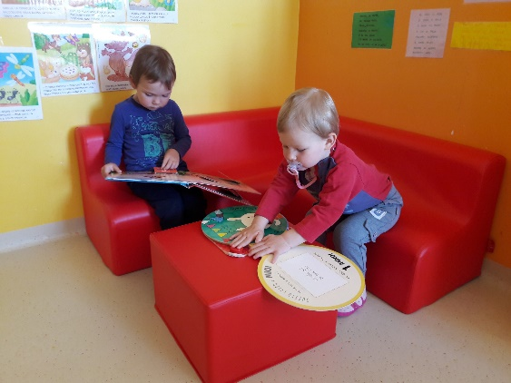
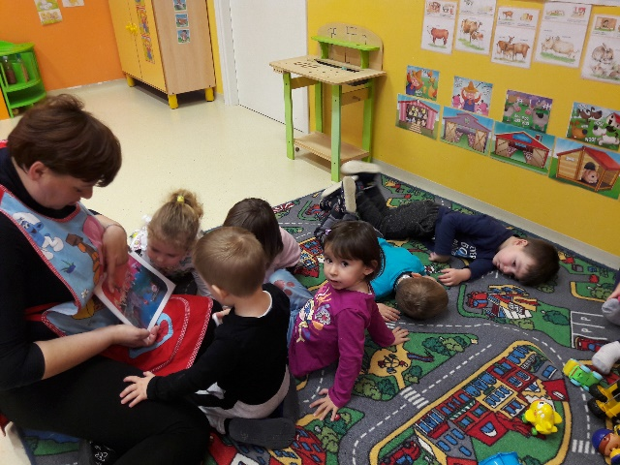
Kako je sve počelo?
Na početku pedagoške godine djeci smo nudili razne ilustracije, slikovnice i dječje enciklopedije na temu domaćih životinja i djeca su pokazala velik interes za tu temu. Pjevali smo pjesmu „Nella vecchia fattoria” te tako oponašali glasanje životinja.

Slide 4
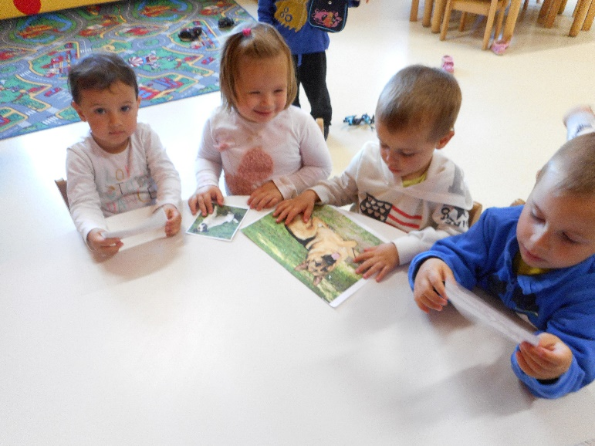
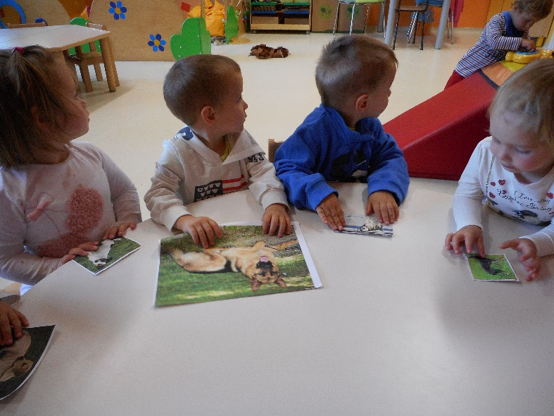
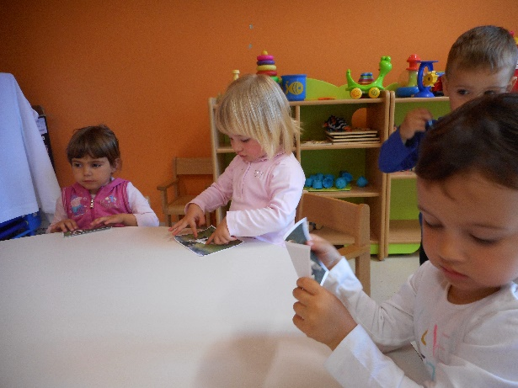
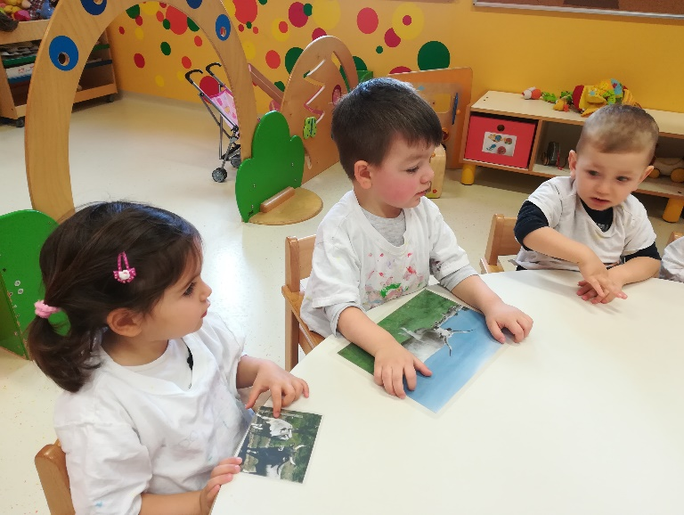
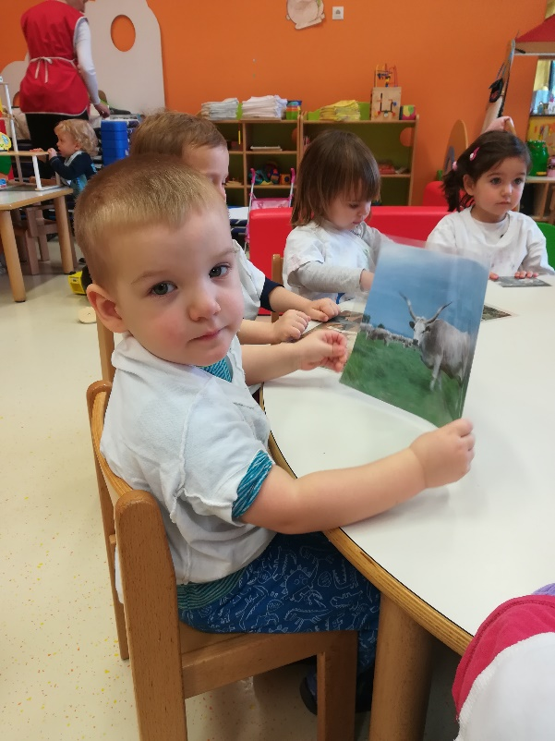
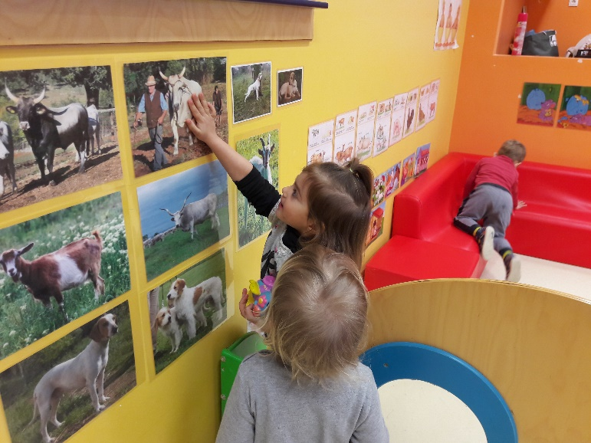
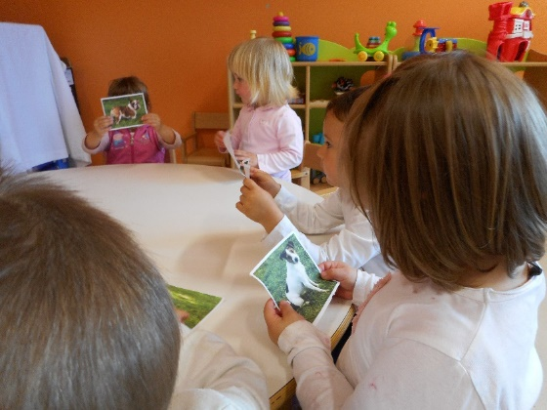

Slide 5
Istarski gonič
Istarski gonič veoma je stara pseća pasmina iz Hrvatske. Lovački je pas iz skupine goniča. Pasmina je dobila ime po hrvatskom poluotoku Istri.
Pogodan je za lov na krškom terenu. Koristi ga se u lovu na lisice, zečeve, divlje svinje i razne kraške kokoške (jarebice, prepelice, fazane...).
Vrlo je veseo i razigran pas. Odan je svojoj obitelji i voli ljudsko društvo. Srednje je veličine. Pun je energije i otvoren. Traži mnogo kretanja i obilno se linja te mu zimi može biti hladno.

Slide 6
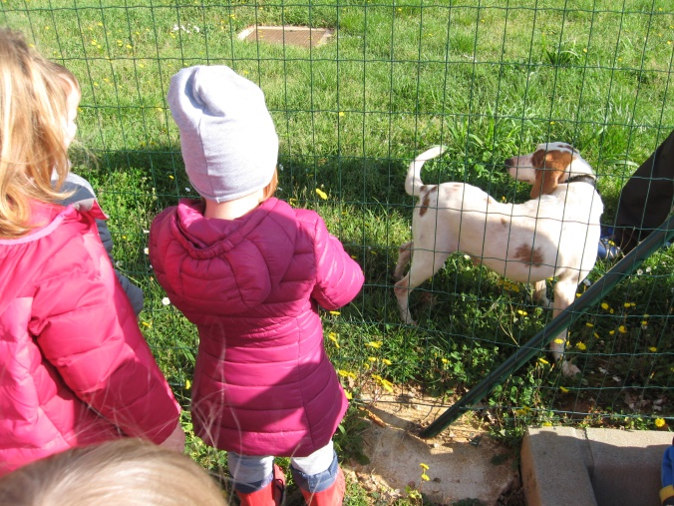
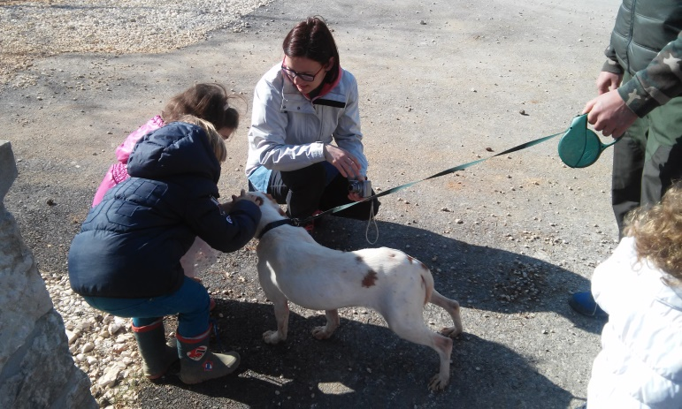
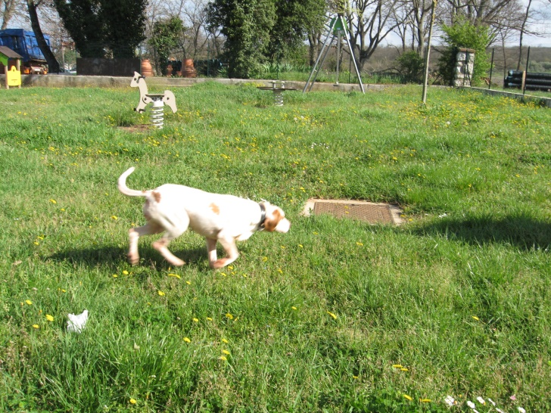
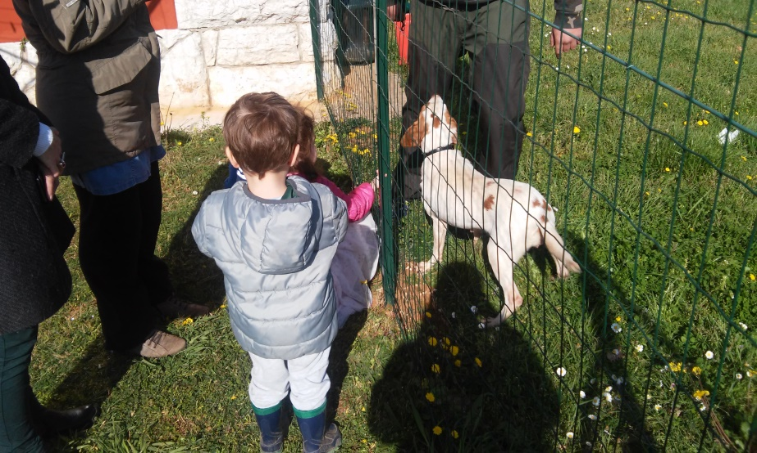
Istarski gonič Diana posjetila nas je u našem vrtiću

Slide 7
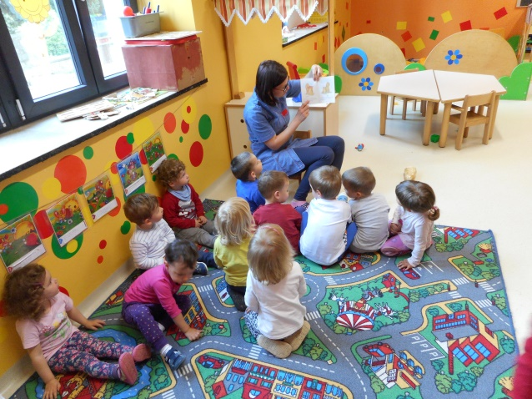
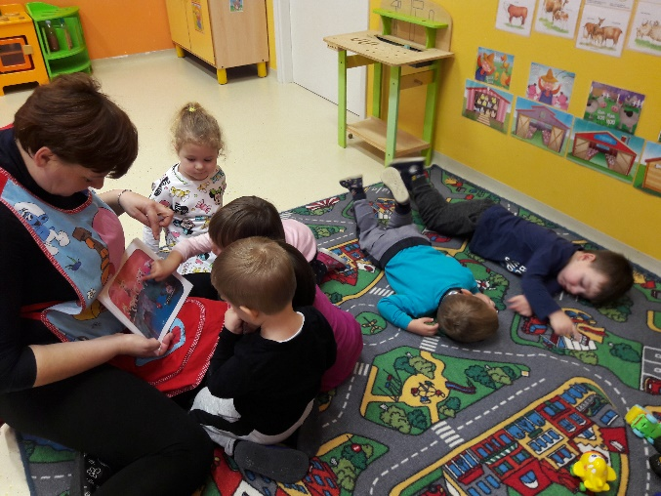
Čitamo različite slikovnice i priče o životinjama

Slide 8
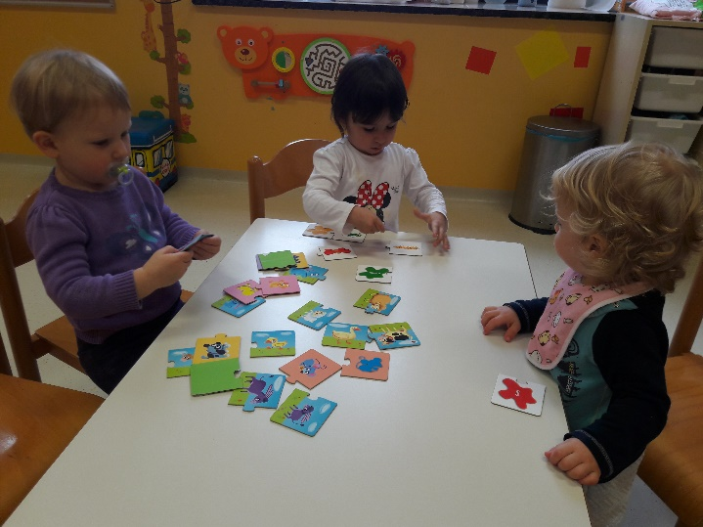
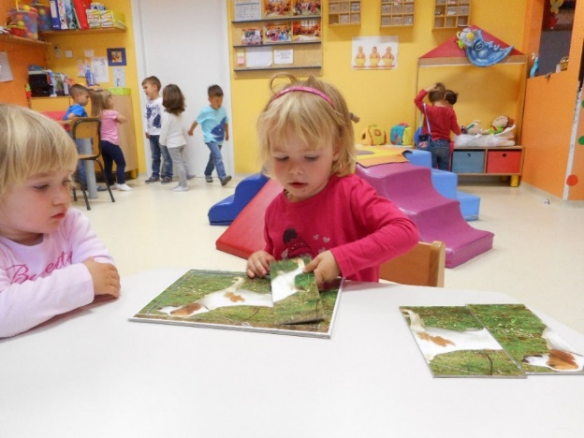
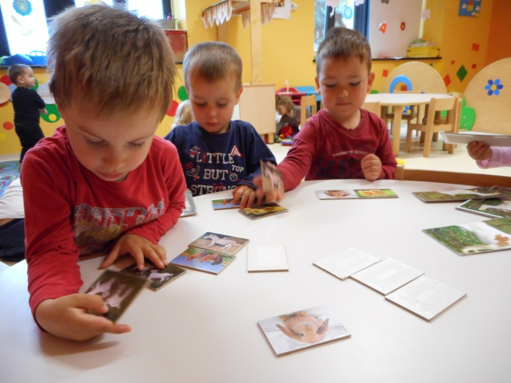
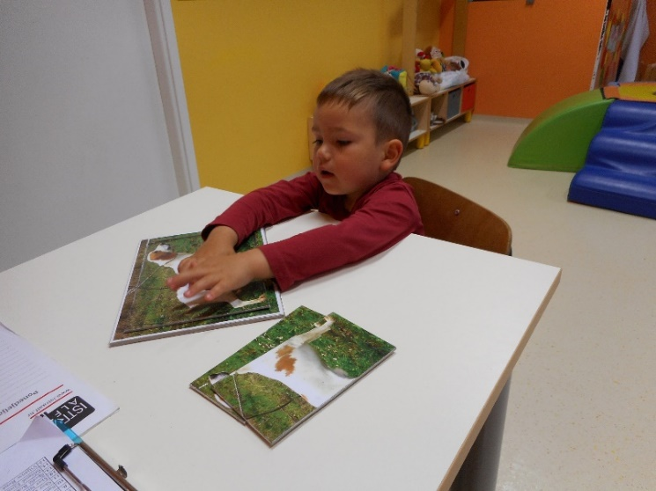
Igramo se didaktičkim igrama

Slide 9
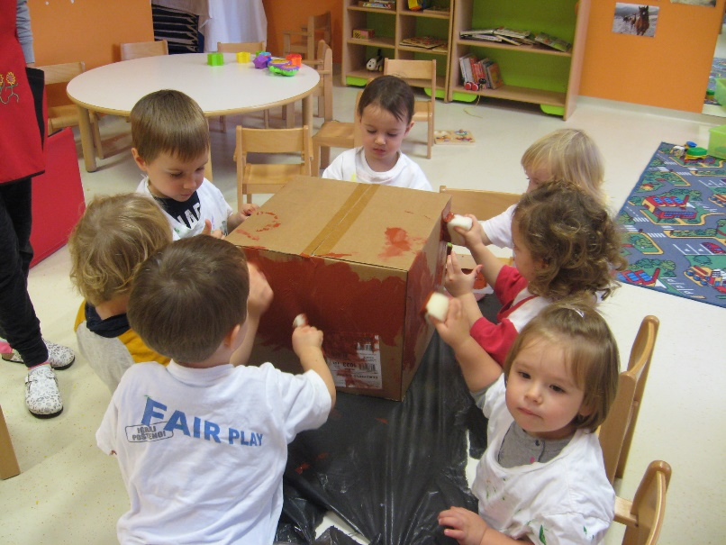
Izrađujemo kućicu za naše psiće i igramo se

Slide 10
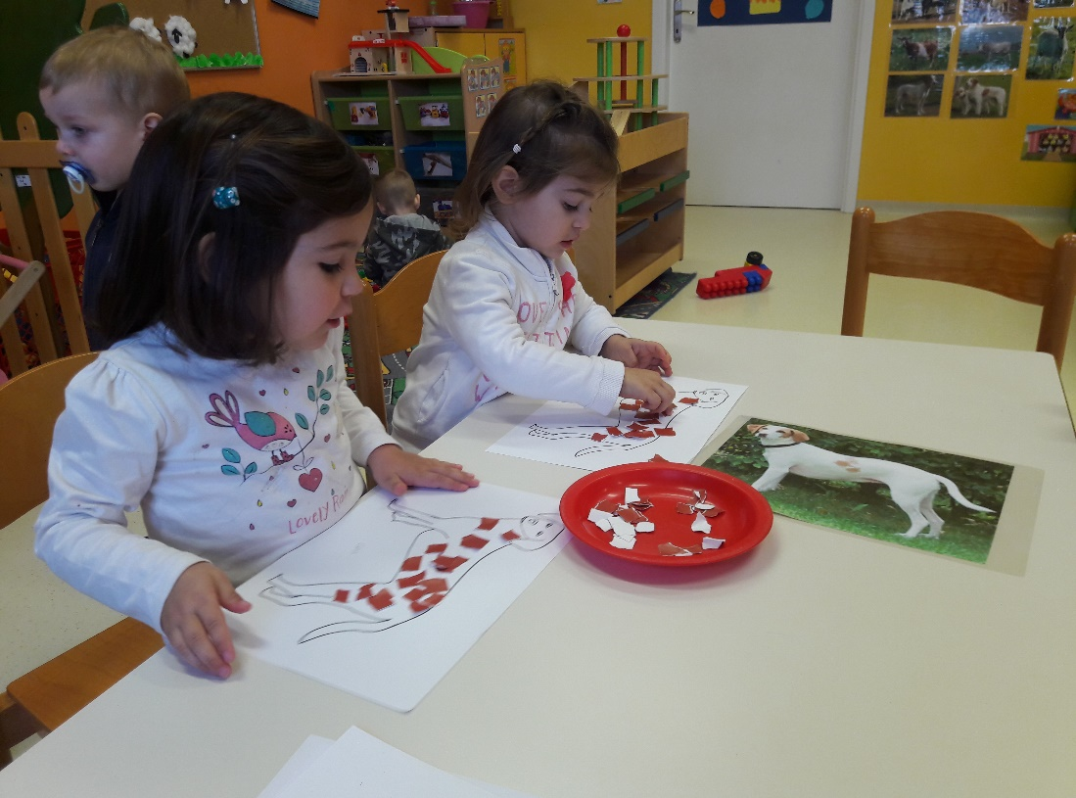
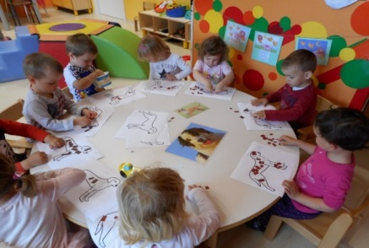
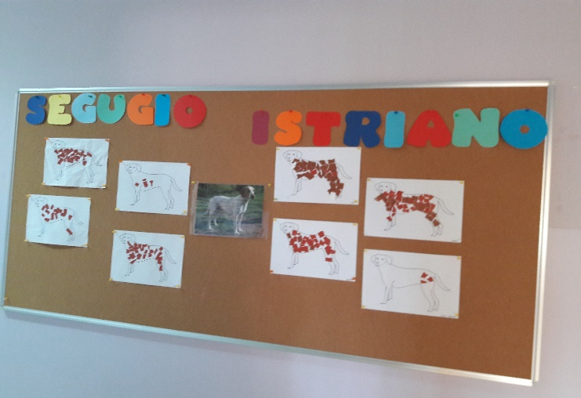
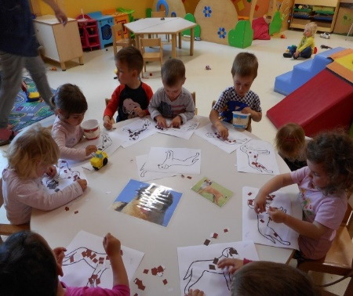
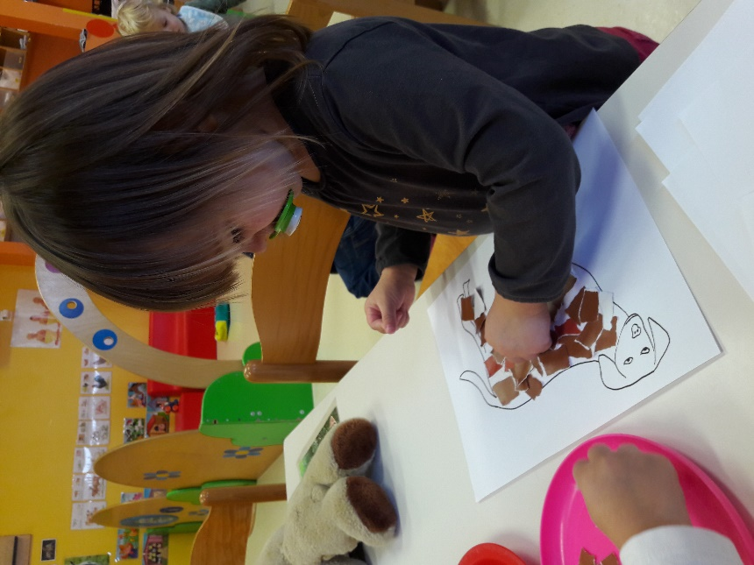
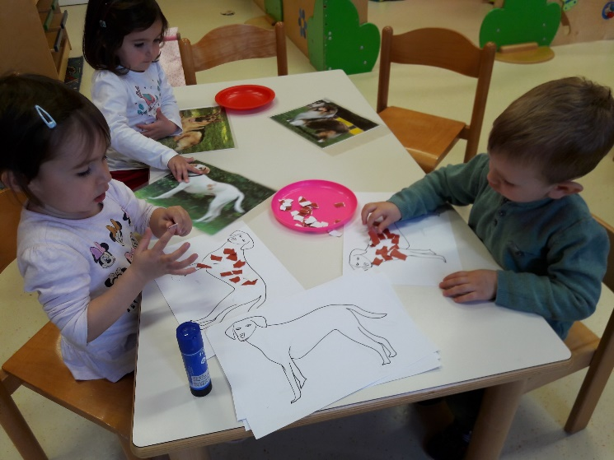
Uz pomoć kolaža i ljepila izrađujemo našeg Istarskog goniča

Slide 11
Istarski boškarin
Boškarin je bijelo-sivo govedo dugih rogova koje živi u Istri i simbol je regije. Koristilo se u poljoprivredi za oranje polja, za tegljenje kamenja za gradnju kuća, a njegovo meso i mlijeko su farmeri koristili kao hranu.

Slide 12
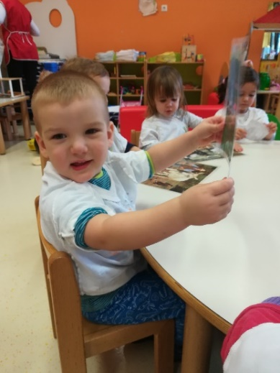
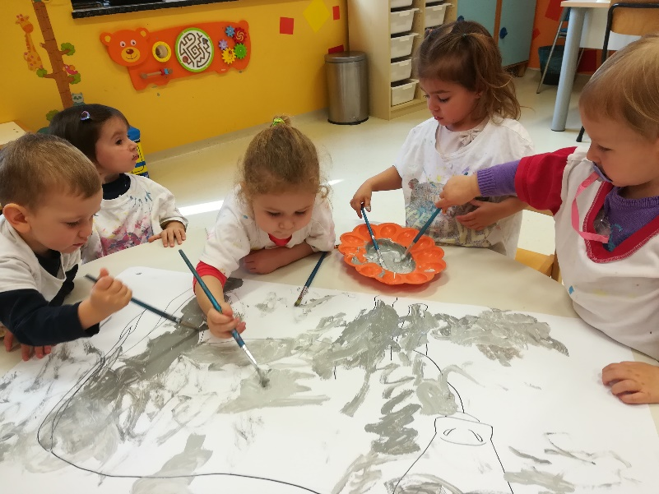
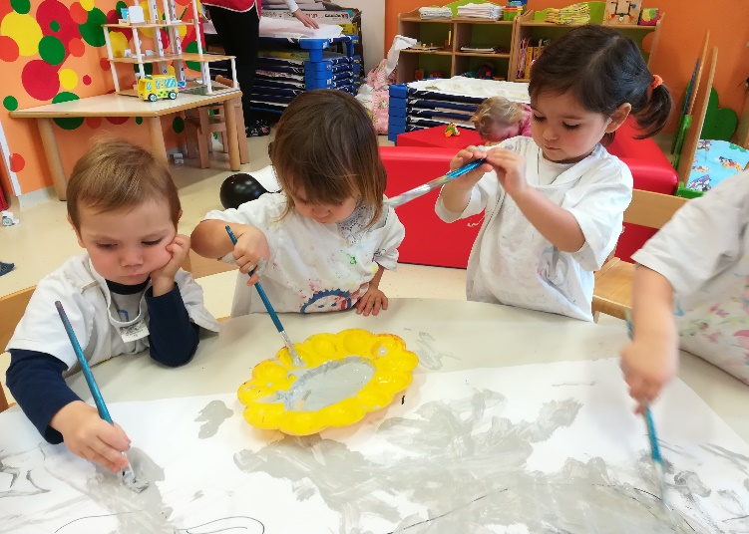
Promatramo slike i izrađujemo boškarina

Slide 13
Istarska koza
Istarska koza je hrvatska autohtona pasmina čije je uzgojno područje Istre i okolice . Ova pasmina je velikog tjelesnog okvira, jačih kostiju i temeljno bijele boje dlake s mogućim sivkastim ili krem nijansama. Pasminska odlika je pojava bradatosti kod mužjaka i ženki, kao i pojava rogatosti.

Slide 14
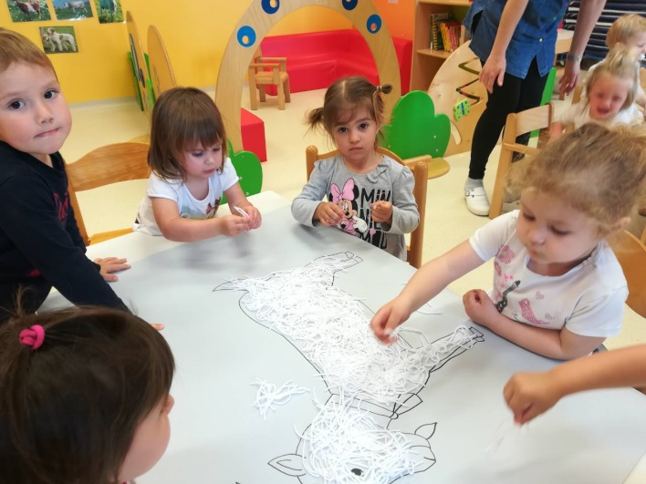
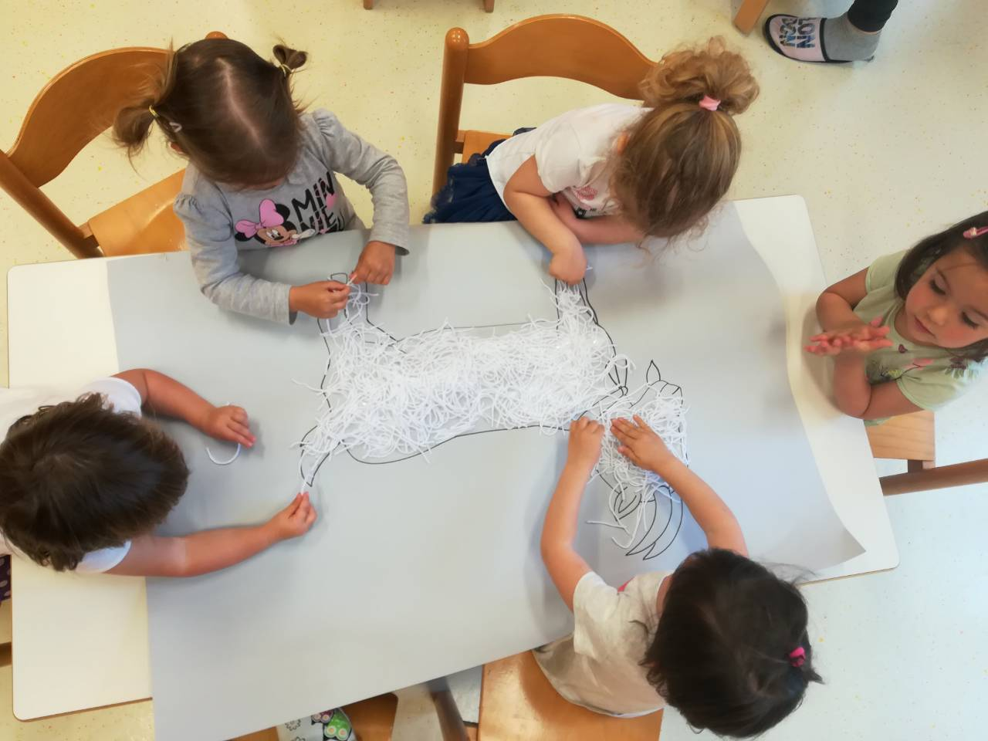
Lijepljenjem bijele vune izrađujemo Istarsku kozu.

Slide 15
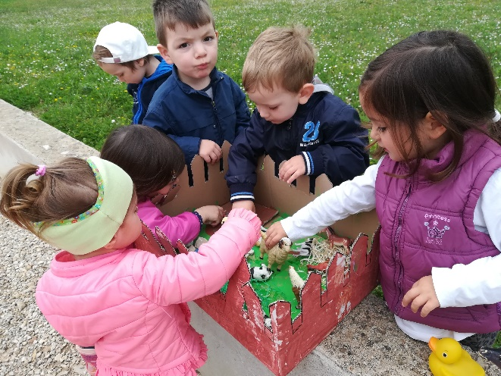
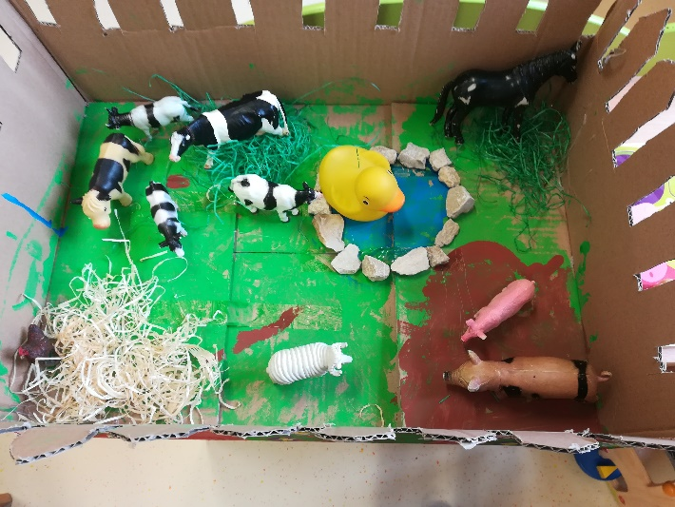
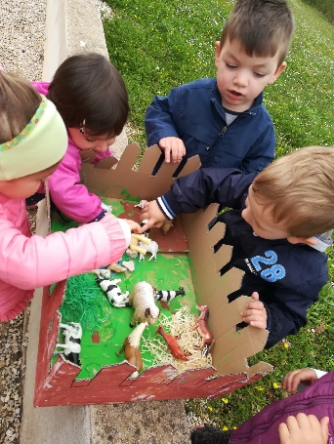
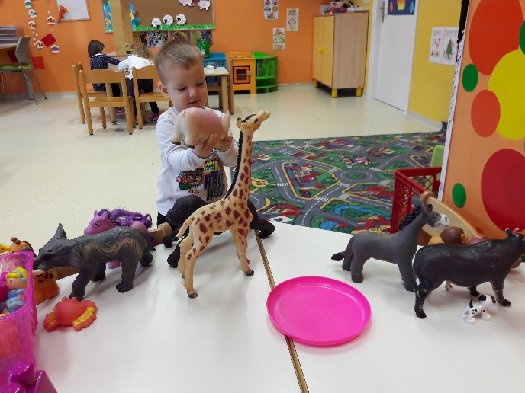
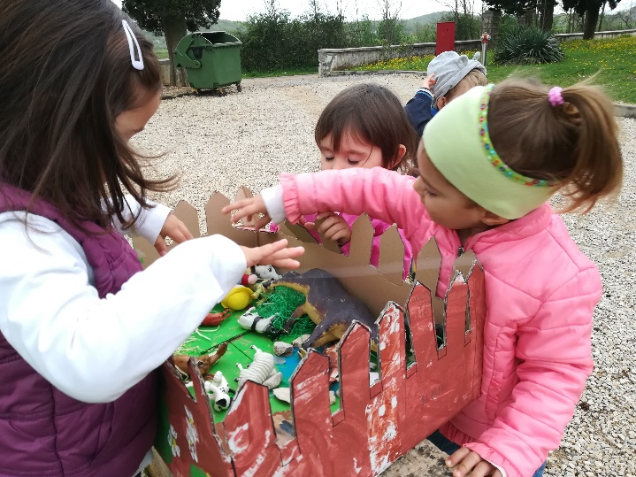
Izrađujemo našu farmu i igramo se životinjama

Slide 16
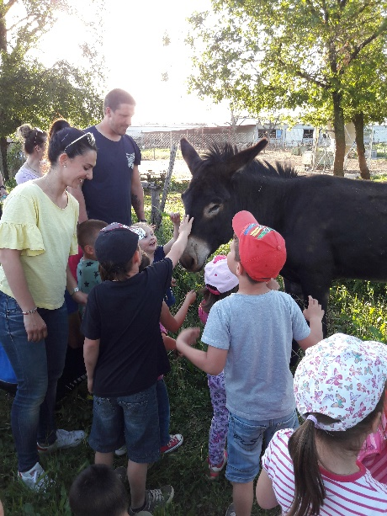
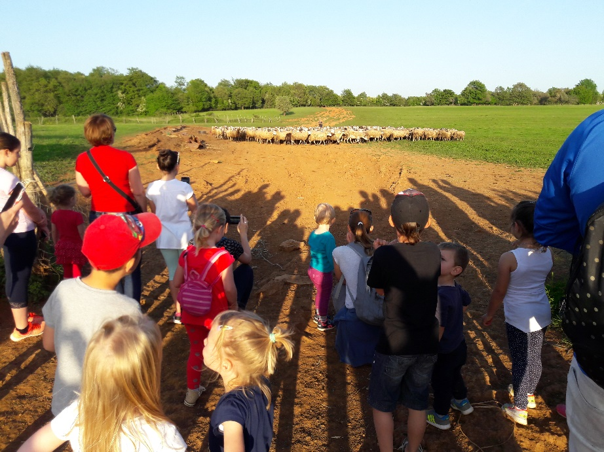
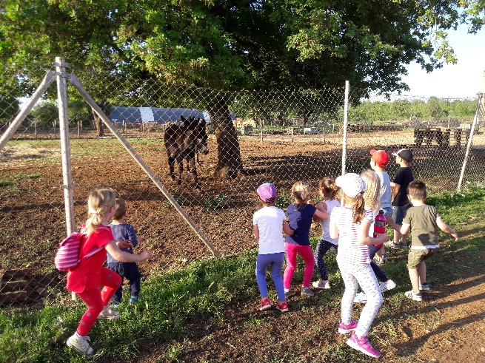
Izlet na Stanciju Špin U suradnji sa roditeljima posjećujemo Stanciju Špin te razgledavamo domaće životinje, boškarine, ovce i magarce.

Slide 17
I za kraj još malo fotografija

Slide 18
